Slide 1
Initiation à EXCEL
Programme spécifique
Nicolas CARRERE
&
CGA Nord-Ouest

Slide 2
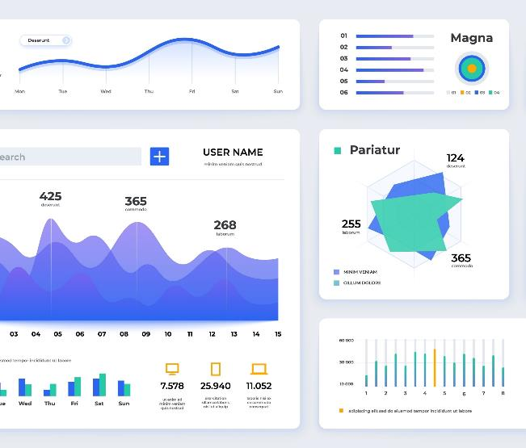
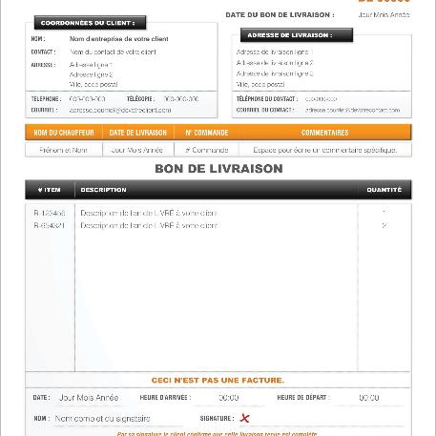
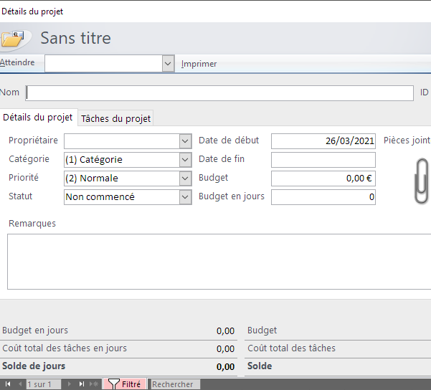
Saisir et exploiter les données d’entreprises pour améliorer les process
Conception de tableaux de bord
Excel (Power Query / Power Pivot / VBA)
Power BI
QlikView / Qlik Sense
Développement d’applications
WEB (PHP / MySQL / HTML / CSS / JS)
MS Access / SQL Server / VBA
Excel (VBA)
SQL
Conception de rapports imprimables
Crystal Reports

Slide 3
Et vous ?
Missions
Expérience sur la thématique de la formation
Comment exploiterez-vous les éléments appris pendant la formation
Attentes particulières pour cette formation

Slide 4
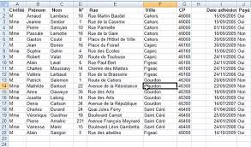
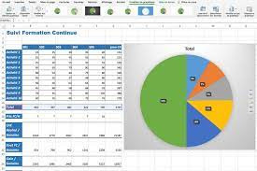
Présentation d'Excel
Un tableur puissant et polyvalent.
Utilisé pour analyser, organiser et visualiser des données.
Largement utilisé dans divers domaines professionnels et personnels.

Slide 5
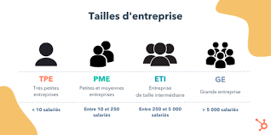
Présentation d'Excel
Un tableur puissant et polyvalent.
Utilisé pour analyser, organiser et visualiser des données.
Largement utilisé dans divers domaines professionnels et personnels.

Slide 6
Exploration de l'interface utilisateur
Le ruban
Les cellules
Les feuilles du classeur

Slide 7
Les onglets du ruban

Slide 8
Les onglets du ruban

Slide 9
Le menu fichier

Slide 10
Le menu fichier

Slide 11
Le menu fichier

Slide 12
Le menu fichier

Slide 13
Le menu fichier

Slide 14
Le menu fichier

Slide 15
Le menu fichier

Slide 16
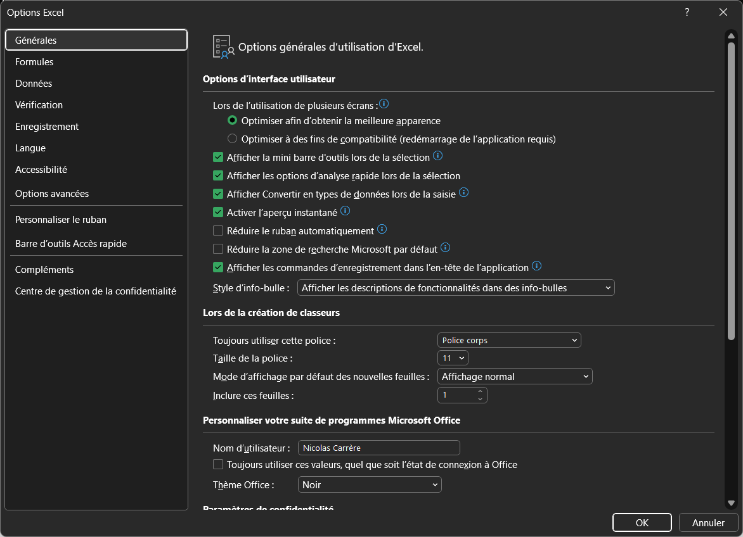
Le menu fichier

Slide 17
Comment naviguer efficacement dans une feuille de calcul.
Atteindre le bas d’un tableau
Double cliquer sur une bordure basse d’une cellule
Ou Ctrl + flèche bas

Slide 18
Comment naviguer efficacement dans une feuille de calcul.
Atteindre le haut d’un tableau
Double cliquer sur une bordure basse d’une cellule
Ou Ctrl + flèche haut

Slide 19
Comment naviguer efficacement dans une feuille de calcul.
Atteindre la droite d’un tableau
Double cliquer sur une bordure droite d’une cellule
Ou Ctrl + flèche droite

Slide 20
Comment naviguer efficacement dans une feuille de calcul.
Atteindre la droite d’un tableau
Double cliquer sur une bordure droite d’une cellule
Ou Ctrl + flèche gauche

Slide 21
Comment naviguer efficacement dans une feuille de calcul.
Atteindre une cellule particulière
Utiliser la zone de nom

Slide 22
Comment naviguer efficacement dans les onglets de feuilles
Cliquer sur le nom de la feuille
Ou Ctrl + page
(désactiver le pavé numérique)

Slide 23
Techniques de sélection de cellules, de lignes et de colonnes
Pour sélectionner une cellule, cliquer dans le centre de la cellule

Slide 24
Techniques de sélection de cellules, de lignes et de colonnes
Pour sélectionner une ligne, cliquer sur l’entête de ligne

Slide 25
Techniques de sélection de cellules, de lignes et de colonnes
Pour sélectionner une colonne, cliquer sur l’entête de colonne

Slide 26
Pratique de la saisie de données dans une cellule
Sélectionner la cellule puis saisir l’information à l’aide du clavier

Slide 27
Pratique de la saisie de données dans une cellule
Double cliquer sur la cellule puis saisir l’information à l’aide du clavier

Slide 28
Pratique de la saisie de données dans une cellule
Cliquer dans la barre de formule,
saisir l’information à l’aide du clavier
Sélectionner la cellule

Slide 29
Utilisation de formules simples (addition, soustraction, multiplication, division).
Cliquer dans la barre de formule,
saisir l’information à l’aide du clavier et de la souris pour sélectionner les cellules de la formule
Utiliser la touche + du clavier pour l’addition
Touche Entrée pour valider

Slide 30
Utilisation de formules simples (addition, soustraction, multiplication, division).
Cliquer dans la barre de formule,
saisir l’information à l’aide du clavier et de la souris pour sélectionner les cellules de la formule
Utiliser la touche - du clavier pour la sous-traction
Touche Entrée pour valider

Slide 31
Utilisation de formules simples (addition, soustraction, multiplication, division).
Utiliser la touche * du clavier pour la multiplication
Touche Entrée pour valider
Utilisation de valeur possible dans la formule (ici 0,2 pour 20%)

Slide 32
Utilisation de formules simples (addition, soustraction, multiplication, division).
Utilisation de la poignée de recopie pour propager un calcul

Slide 33
Utilisation de formules simples (addition, soustraction, multiplication, division).
Utilisation de la barre de formule pour modifier un calcul

Slide 34
Utilisation de formules simples (addition, soustraction, multiplication, division).
Utiliser la touche / du clavier pour la division

Slide 35
Utilisation de formules simples (addition, soustraction, multiplication, division).
Utilisation du symbole % pour afficher un taux

Slide 36
Ajout de couleurs, de polices et de styles.
La couleur du fond de cellule

Slide 37
Ajout de couleurs, de polices et de styles.
La couleur du fond de la police

Slide 38
Ajout de couleurs, de polices et de styles.
La gestion de la police (forme des caractères)

Slide 39
Ajout de couleurs, de polices et de styles.
L’utilisation des styles de cellules

Slide 40
Ajustement de la largeur des colonnes et de la hauteur des lignes.
Double cliquer sur le séparateur à droite de la colonne à ajuster automatiquement

Slide 41
Ajustement de la largeur des colonnes et de la hauteur des lignes.
Pour augmenter la taille de toutes les lignes, après sélection de toutes les cellules, augmenter la taille d’une des lignes

Slide 42
Mise en page et conseils pour l'impression.
Gestion des marges

Slide 43
Mise en page et conseils pour l'impression.
Gestion des de l’orientation de la feuille

Slide 44
Mise en page et conseils pour l'impression.
Gestion des de la taille de la feuille

Slide 45
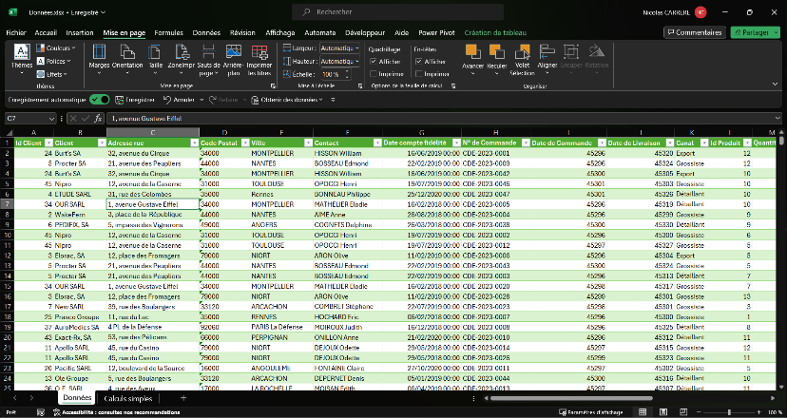
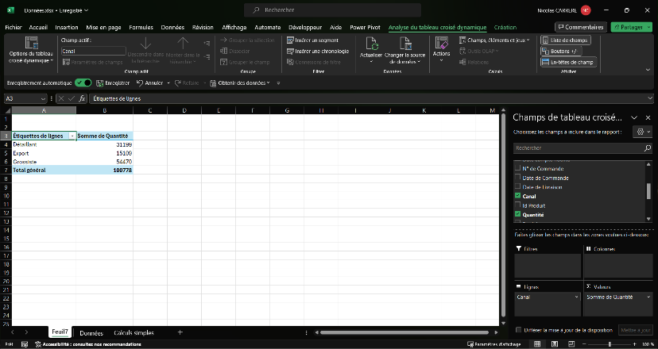
Introduction aux tableaux croisés dynamiques
Derrière un nom barbare, un outil de statistique simple et rapide

Slide 46
Création et personnalisation d'un tableau croisé dynamique.
Après avoir sélectionner une cellule de la plage de données, cliquer sur la partie basse du bouton « tableau croisé dynamique » de l’onglet insertion. Puis sélectionner « A partir d’un tableau ou d’une plage »

Slide 47
Création et personnalisation d'un tableau croisé dynamique.
Cocher la case « ajouter ces données au modèle de données » pour plus de possibilité
Puis cliquer sur OK

Slide 48
Création et personnalisation d'un tableau croisé dynamique.
Glisser le champ Canal dans le paramètre « Lignes »

Slide 49
Création et personnalisation d'un tableau croisé dynamique.
Glisser le champ Quantité dans le paramètre « Valeurs »

Slide 50
Création d'un graphique à partir des données d'un tableau croisé dynamique.
Après avoir sélectionner une cellule du TCD (Tableau Croisé Dynamique), cliquer sur la partie haute du bouton « Graphique croisé dynamique » de l’onglet « Insertion »

Slide 51
Création d'un graphique à partir des données d'un tableau croisé dynamique.
Choisir le graphique souhaité, ici, graphique en secteur pour insérer un camembert, puis cliquer sur OK

Slide 52
Création d'un graphique à partir des données d'un tableau croisé dynamique.
Afficher les données à côté des parts du graphique

Slide 53
Création d'un graphique à partir des données d'un tableau croisé dynamique.
Masquer la légende (devenue inutile)

Slide 54
Création d'un graphique à partir des données d'un tableau croisé dynamique.
Modification du titre du graphique

Slide 55
Création d'un graphique à partir des données d'un tableau croisé dynamique.
Masquer les boutons inutiles, par un clic droit de souris sur 1 des boutons du graphique puis « Masquer tous les bouton … »

Slide 56
Création d'un graphique à partir des données d'un tableau croisé dynamique.
Trier les données du graphique à l’aide du TCD, par un clic droit de souris sur 1 des valeurs du TCD puis Trier et Trier du plus grand au plus petit

Slide 57
Récapitulation des points clés de la journée.
Afficher l’histogramme du CA par année et par mois dans un graphique en courbe

Slide 58
Récapitulation des points clés de la journée.
Dans le tableau de données, créer la colonne CA calculant
Prix de vente * Quantité

Slide 59
Récapitulation des points clés de la journée.
Insérer un tableau croisé dynamique

Slide 60
Récapitulation des points clés de la journée.
Ne pas oublier de cocher la case « Ajouter ces données au modèle de données »

Slide 61
Récapitulation des points clés de la journée.
Paramétrer le TCD

Slide 62
Récapitulation des points clés de la journée.
Insérer un graphique croisé dynamique

Slide 63
Récapitulation des points clés de la journée.
Choisir « Courbe »

Slide 64
Quelques ressources
contact@nicolas-carrere.fr
https://support.microsoft.com/fr-fr/excel
https://support.microsoft.com/fr-fr/office/vid%C3%A9o-de-formation-excel-9bc05390-e94c-46af-a5b3-d7c22f6990bb

